Slide 1
eBPFを用いた
OSデータの一括取得による
高速なリモートVM監視
九州工業大学 情報工学部 情報・通信工学科
光来研究室
192C1025 上杉貫太

Slide 2


クラウドの内部犯によるVMの盗聴
クラウドはユーザに仮想マシン(VM)を提供している
  クラウドの内部犯によるVM内の機密情報の盗聴が問題となっている
  IPA情報セキュリティ10大脅威2023 4位(内部不正による情報漏えい)
AMD SEVを用いてVMのメモリを暗号化することで盗聴を防止
  SEVはAMD製のCPUが提供するセキュリティ機構
  クラウドの内部犯でもVMのメモリを復号することはできない
クラウド
盗聴
VM
VM
内部犯
SEVで暗号化
利用者

Slide 3
IDSによるVM監視の必要性
SEVで保護されていてもVM内に侵入すればメモリを盗聴可能
  侵入検知システム(IDS)による監視が必要
  しかし、VM内にIDSを配置すると侵入時に無効化される恐れがある
IDSを保護するためにIDSオフロードが用いられている
  VMの外側でIDSを安全に動作させ、VMのメモリ上のOSデータを監視
  SEVでVMのメモリが暗号化されていると監視できない
クラウド
VM
侵入・盗聴
IDS
監視
メモリ
攻撃者

Slide 4
先行研究：SEVmonitor [能野+, CSS'22]
SEVで保護されたVMに対してIDSオフロードを実現
  VM内でエージェントを安全に動作させ、メモリデータを取得
  IDSもSEVで保護された別のVMで実行することにより情報漏洩を防ぐ
IDSはメモリデータを取得するためにエージェントと暗号通信
  ポインタを用いるOSデータの場合、ポインタをたどる度に通信が必要
  通信のオーバヘッドにより監視性能が低下
クラウド
隔離環境
システム
6.7倍
アドレス
IDS
エージェント
メモリデータ
メモリ
IDS VM
監視対象VM

Slide 5
提案：eBPFmonitor
VM内のOSデータを先読みすることによりVMの監視を高速化
  IDSが必要とするOSデータを一括で取得し、通信オーバヘッドを削減
  例：プロセスやカーネルモジュールのリスト全体
VMにeBPFプログラムを送り込んでOSデータを柔軟に収集
  eBPFはOS内で性能等を監視するために用いられるLinuxの機構
  実行時に検査器によって安全性が保証される
一括
エージェント
eBPF
プログラム
コンテナ
IDS
システム
メモリ
IDS VM
監視対象VM

Slide 6
OSデータの一括取得
送られてきたeBPFプログラムを監視対象VM内のOSにロード
  eBPFプログラムを呼び出すためのイベントをOSに設定
OSデータの一括取得要求を受信するとeBPFプログラムを実行
  eBPFプログラムがOSデータのアドレス一覧を収集
対応するメモリデータをOSから取得し、IDSに順次、返送
  IDSはメモリデータをキャッシュに保存して利用
ロード
ロード
OS
eBPF
プログラム
エージェント
VM
eBPF
プログラム
IDS
イベント発生
要求
アドレス一覧
メモリデータ
IDS VM
監視対象VM

Slide 7
eBPFプログラムによるOSデータの収集
OSデータが格納されているメモリページの先頭アドレスを収集
  管理を容易にするためにメモリデータはページ単位で取得
  有限ループを用いてポインタをたどり、必要に応じて複数回呼び出す
    停止しない可能性のあるループはeBPFの検証に失敗するため
取得したアドレスをBPFテーブルに格納
  エージェントから取り出すことができるリングバッファ
for (i=0; i<1000; i++) {
addr = task->comm & PAGE_MASK;
bpf_ringbuf_output(&rb, &addr, 8, 0);
task = next_task(task);
if (task->pid == 0)
break;
}
エージェント
取り出し
BPF
テーブル
格納
eBPF
プログラム
OS
監視対象VM

Slide 8
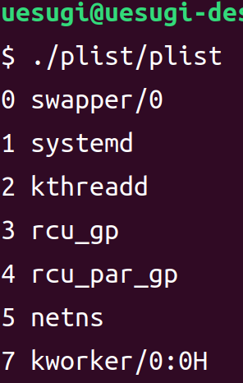
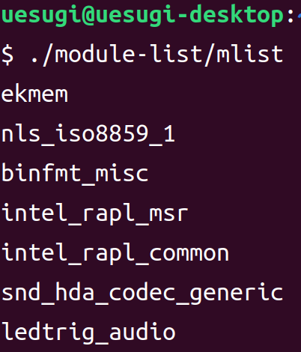
実験1：OSデータの取得の確認
プロセス一覧を取得するIDSを実行
  182個の全プロセスのIDと名前を取得できることを確認
  219ページ分のメモリデータを一括で取得
カーネルモジュール一覧を取得するIDSを実行
  75個の全モジュールの名前を取得できることを確認
  77ページ分のメモリデータを一括で取得
 | ホスト | VM
CPU数 | Intel Core i7-10700 | 2
メモリ | 64GB | 2GB
OS | Linux 5.15.0 | Linux 5.15.0
仮想化ソフトウェア | QEMU-KVM 7.1.0 | -

Slide 9
実験2：OSデータの取得性能
プロセスやカーネルモジュールの一覧を取得する時間を測定
  eBPFmonitor：1回の要求ですべてのOSデータを取得
  SEVmonitor：要求ごとに1つのOSデータを取得（先行研究）
  直接メモリ参照：監視対象VMのメモリを直接参照（従来手法）
先行研究から大幅に高速化
  61~78%の削減
従来手法からの性能低下を
抑制
  1.5~2.6倍の取得時間
61%削減
78%削減
2.6倍
1.5倍

Slide 10
まとめ
eBPFプログラムを用いてSEVで保護されたVMの監視を高速化するeBPFmonitorを提案
  VMに送り込んだeBPFプログラムがOSデータを先読みし、一括で取得
  IDSとVM内のエージェント間の通信オーバヘッドを削減
  プロセス一覧とカーネルモジュール一覧の取得を大幅に高速化
今後の課題
  ページ単位ではなく、IDSが必要とするOSデータのみを一括取得
    通信データ量の削減によるさらなる高速化
  エージェントをOS内で実行するなどのセキュリティの強化

